Slide 1
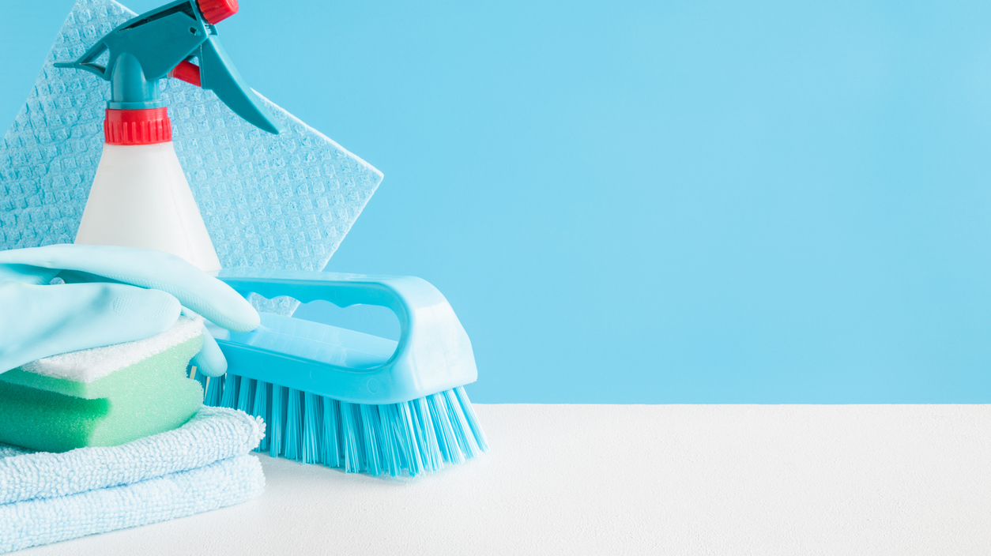
Limpeza, conservação e uso da Infra

Slide 2
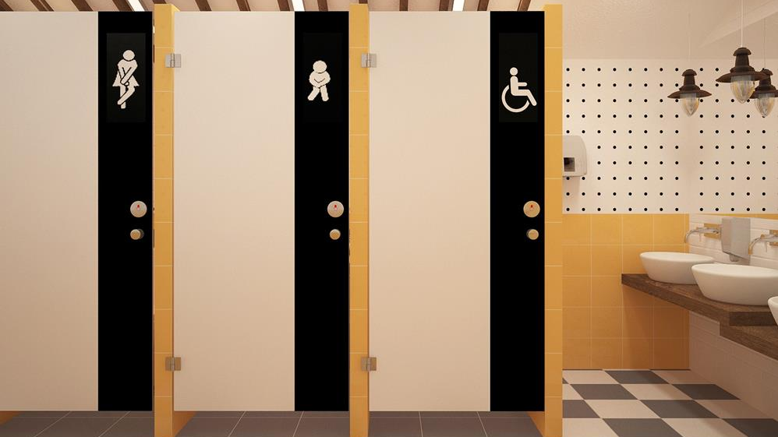
Problema1
Mau uso do Banheiro
Pessoas que não dão descarga
Sujam o assento do vaso
Sujam o chão em volta do vaso
Sensores não funcionam de maneira efetiva

Slide 3


Qual a solução??
Consciencia de ambiente compartilhado
Colocar sensores nas portas invés de ser na luz

Slide 4
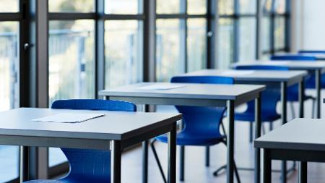
Problema2
Sala de Aula
Computadores mau conservados
Tomadas com mau contato
Sujeira em cima das mesas
Estrutura das mesas

Slide 5


Qual a solução??
Cuidar melhor dos equipamentos
Trocar as tomadas ou o aluno tomar mais cuidado
Aluno procurar sentar em lugares que não sejam tão na ponta

Slide 6
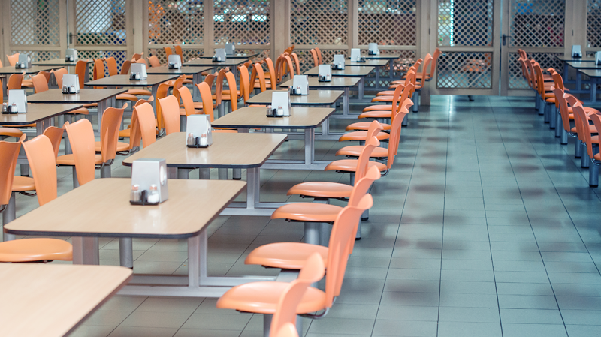
Problema3
Refeitório
Resto de comida em cima das mesas
Falta de microondas
Falta de mesas

Slide 7

Qual a solução??
Adapitar o local dos microondas
Solicitar mais mesas
Consciência de ambiente compartilhado

Slide 8
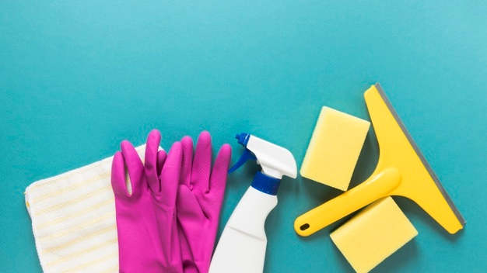
Obrigado!!

